Slide 1
TESTE DE PEFORMANCE API’S DE SEGUROS.
Relatório Performance​
Abril/2021

Slide 2

Resumo Executivo
Testes realizados para aferir o desempenho da aplicação.
Testes realizados no dia 17/04/2021.
Os testes foram disparados de dois ambientes:
Da própria rede B3, denominado posteriormente como (INTERNO)
De uma VDI para simular o acesso real da aplicação, aqui denominado (EXTERNO).
Para o teste Externo, o Gateway foi ajustado para receber até 100 TPS.
Todas as APIs apresentaram tempo médio de resposta inferior a 1 segundo, considerada ideal de acordo com métricas de mercado utilizadas.
O teste do Seguro Garantia demonstrou que a aplicação possui estabilidade em todas as baterias executadas;
O tempo de processamento do Seguro Garantia com todos os cenários foi de até 296 ms (Percentil 95%) com 40 Threads;
O tempo de processamento do Seguro Garantia com todos os cenários foi de até 695 ms (Percentil 95%) com 100 Threads;
O processamento do Seguro Garantia com somente o cenário "1.1 - POST - APOLICE" foi de até de 64 ms (Percentil 95%) com 40 Threads e 100 Threads demonstrando estabilidade em diferentes cargas;
Avaliando a volumetria do log das aplicações testadas (maior que 5GB), identificamos que a verbosidade das aplicações está alta. Recomendamos diminuir a verbosidade dos logs para aumentar a escala atual da vazão das aplicações e reduzir o consumo dos armazenamentos secundários.
O teste do Resseguro falhou, uma vez que o cenário da aplicação possui restrições na massa automatizada utilizada;

Slide 3
APIs de Resseguro

Slide 4
1ª Bateria de Teste
(Resseguros - Interno)
Nesta primeira fase foram estimuladas as API`S: Registro de Contrato, Movimentação de Prêmio e Apólice.
Número de usuários simultâneos: 40
Período do Teste:
Inicio: 17/04/21 16:06
Fim: 17/04/21 16:11
Duração: 5 minutos
Rampa (tempo para atingir capacidade total de usuários): nenhuma, iniciou com total de usuários.

Slide 5
1ª Bateria de Teste
(Resseguros - Interno)
Nesta primeira fase foram estimuladas as API`S: Registro de Contrato, Movimentação de Prêmio e Apólice.
API | Total de requisições | Falhas | Erros % | Tempo Médio de Resposta | Tempo (Min) | Tempo (Max) | 90th pct | 95th pct | Transações por segundo
POST - Registro de Contrato | 15.004 | 40.55 | 27.03% | 201.49 | 17 | 3.360 | 342.00 | 408.00 | 51.77
POST - MOVIMENTACAO_PREMIO | 15.004 | 40.55 | 27.03% | 187.36 | 17 | 3.323 | 318.00 | 375.00 | 51.78
POST - APOLICE | 15.004 | 11 | 0.07% | 82.86 | 41 | 2.117 | 112.00 | 125.00 | 51.77
TOTAL | 45.012 | 8.121 | 18.04% | 157.24 | 17 | 3.360 | 264.00 | 303.00 | 155.18

Slide 6
1ª Bateria de Teste
(Resseguros - Interno)
APIS
Registro Contrato POST
Movimentação Premio POST
Apólice POST

Slide 7
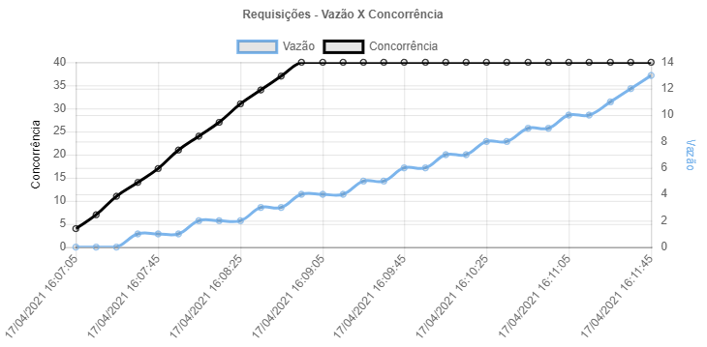
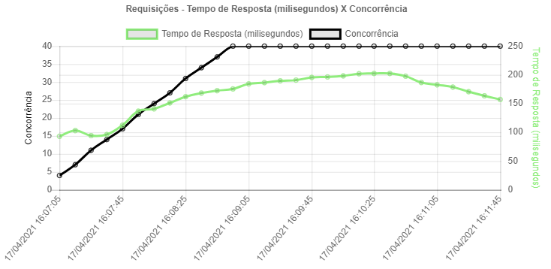
1ª Bateria de Teste
(Resseguros - Interno)
Nesta primeira fase foram estimuladas as API`S: Registro de Contrato, Movimentação de Prêmio e Apólice.
O gráfico em azul demonstra a vazão agregada a cada 10 segundos, para evidenciar a escala da vazão durante a injeção de carga realizada;
O gráfico em verde demonstra a vazão agregada a cada 10 segundos, para evidenciar o tempo médio durante a injeção de carga realizada;

Slide 8
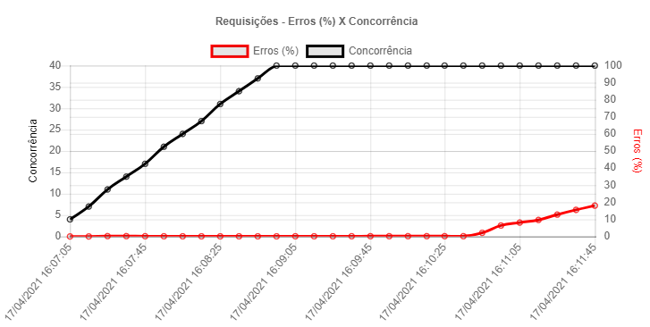
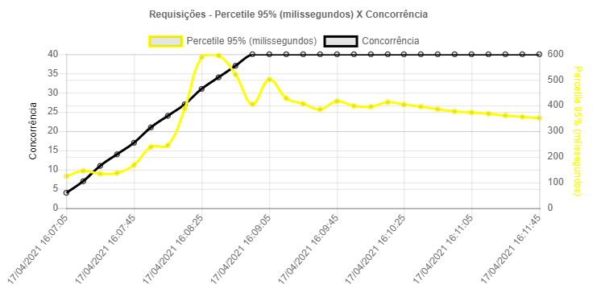
1ª Bateria de Teste
(Resseguros - Interno)
Nesta primeira fase foram estimuladas as API`S: Registro de Contrato, Movimentação de Prêmio e Apólice.
O gráfico em vermelho demonstra o percentual de erros agregado a cada 10 segundos, para evidenciar a taxa de erros durante a injeção de carga realizada;
O gráfico em amarelo demonstra o tempo de resposta utilizando Estatística Descritiva com a agregação a cada 10 segundos, para evidenciar o tempo de processamento da aplicação;

Slide 9
APIs de Seguro Garantia

Slide 10
1ª Bateria de Teste
(Seguro Garantia - Interno)
Nesta primeira fase foram estimuladas todas as API`S.
Número de usuários simultâneos: 40
Período do Teste:
Inicio: 17/04/21 13:01
Fim: 17/04/21 13:11
Duração: 10 minutos
Rampa (tempo para atingir capacidade total de usuários): nenhuma, iniciou com total de usuários.

Slide 11
1ª Bateria de Teste
(Seguro Garantia - Interno)
Nesta primeira fase foram estimuladas todas as API`S.
API | Total de requisições | Falhas | Erros % | Tempo Médio de Resposta | Tempo (Min) | Tempo (Max) | 90th pct | 95th pct | Transações por segundo
POST - APOLICE | 9.830 | 3 | 0.03% | 136.32 | 79 | 725 | 165.00 | 177.00 | 16.38
POST - ENDOSSO | 9.828 | 3 | 0.03% | 137.81 | 69 | 654 | 166.00 | 177.00 | 16.38
POST - SINISTRO | 9.827 | 3 | 0.03% | 126.60 | 49 | 641 | 155.00 | 167.00 | 16.38
POST - SINISTRO - DOCUMENTACAO | 9.821 | 3 | 0.03% | 117.67 | 38 | 840 | 146.00 | 158.00 | 16.37
POST - SINISTRO - COBERTURA | 9.819 | 3 | 0.03% | 117.88 | 45 | 566 | 147.00 | 159.00 | 16.37
POST - SINISTRO - LOCAIS OCORRENCIA | 9.818 | 3 | 0.03% | 117.21 | 34 | 587 | 147.00 | 158.00 | 16.37
POST - SINISTRO - LANCAMENTOS | 9.814 | 3 | 0.03% | 117.14 | 47 | 565 | 145.00 | 157.00 | 16.37
POST - LIQUIDACOES | 9.812 | 3 | 0.03% | 124.84 | 47 | 589 | 155.00 | 167.00 | 16.37
POST - LIQUIDACOES_RESSARCIMENTOS | 9.812 | 3 | 0.03% | 119.36 | 43 | 563 | 149.00 | 160.35 | 16.37
POST - MOVIMENTACAO PREMIO / APOLICE | 9.810 | 3 | 0.03% | 295.51 | 103 | 743 | 328.00 | 341.45 | 16.37
POST - MOVIMENTACAO PREMIO / ENDOSSO | 9.805 | 3 | 0.03% | 293.48 | 90 | 789 | 327.00 | 339.00 | 16.37
PUT - APOLICE | 9.798 | 5 | 0.05% | 145.98 | 82 | 596 | 174.00 | 184.00 | 16.37
PUT - ENDOSSO | 9.796 | 4 | 0.04% | 147.14 | 79 | 592 | 174.00 | 186.00 | 16.38
PUT - SINISTRO | 9.796 | 3 | 0.03% | 137.11 | 68 | 600 | 166.00 | 178.00 | 16.39
PUT - LIQUIDACOES | 9.794 | 3 | 0.03% | 132.44 | 55 | 648 | 163.00 | 175.00 | 16.40
PUT - LIQUIDACOES_RESSARCIMENTOS | 9.791 | 4 | 0.04% | 123.06 | 44 | 630 | 154.00 | 165.00 | 16.41
TOTAL | 156.971 | 52 | 0.03% | 149.34 | 34 | 840 | 281.00 | 306.00 | 261.51

Slide 12
1ª Bateria de Teste
(Seguro Garantia - Interno)
APIS
Apólice
Endosso
Sinistro
Movimentação de Prêmio
Liquidações

Slide 13
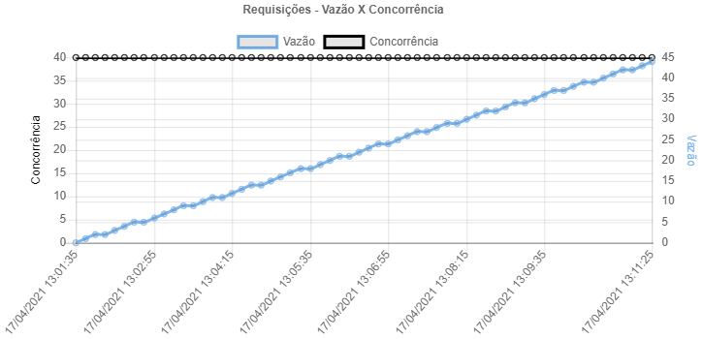
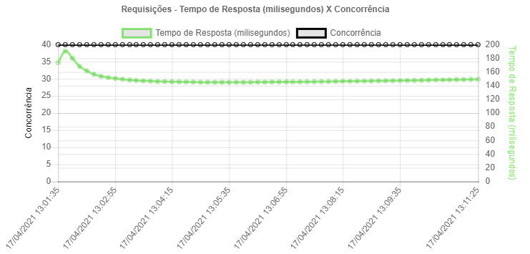
1ª Bateria de Teste
(Seguro Garantia - Interno)
O gráfico em azul demonstra a vazão agregada a cada 10 segundos, para evidenciar a escala da vazão durante a injeção de carga realizada;
O gráfico em verde demonstra a vazão agregada a cada 10 segundos, para evidenciar o tempo médio durante a injeção de carga realizada;

Slide 14
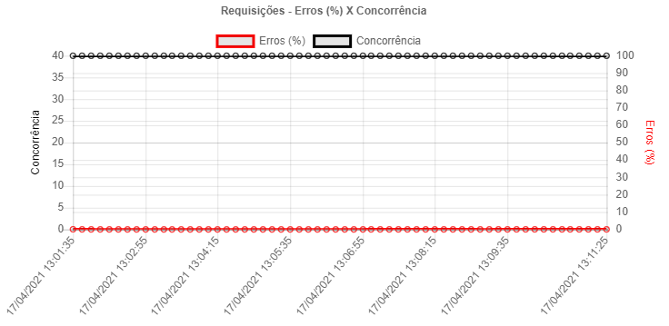
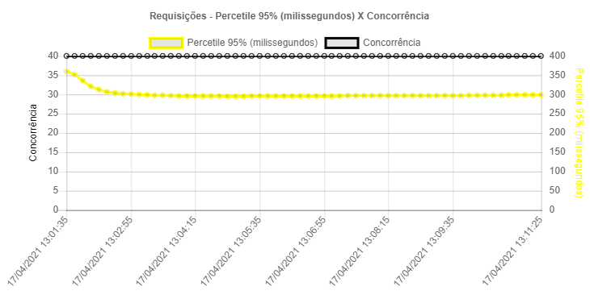
1ª Bateria de Teste
(Seguro Garantia - Interno)
O gráfico em vermelho demonstra o percentual de erros agregado a cada 10 segundos, para evidenciar a taxa de erros durante a injeção de carga realizada;
O gráfico em amarelo demonstra o tempo de resposta utilizando Estatística Descritiva com a agregação a cada 10 segundos, para evidenciar o tempo de processamento da aplicação;

Slide 15
2ª Bateria de Teste
(Seguro Garantia - Interno)
Nesta fase foi estimulada apenas a API de Apólice.
Número de usuários simultâneos: 40
Período do Teste:
Inicio: 17/04/2021 13:12
Fim: 17/04/2021 13:22
Duração: 10 minutos
Rampa (tempo para atingir capacidade total de usuários): 2 minutos.

Slide 16
2ª Bateria de Teste
(Seguro Garantia - Interno)
Nesta fase foi estimulada apenas a API de Apólice.
API | Total de requisições | Falhas | Erros % | Tempo Médio de Resposta | Tempo (Min) | Tempo (Max) | 90th pct | 95th pct | Transações por segundo
POST - APOLICE | 49.436 | 8 | 0.02% | 55.25 | 40 | 398 | 57.00 | 60.00 | 82.39

Slide 17
2ª Bateria de Teste
(Seguro Garantia - Interno)
APIS
Apólice POST

Slide 18
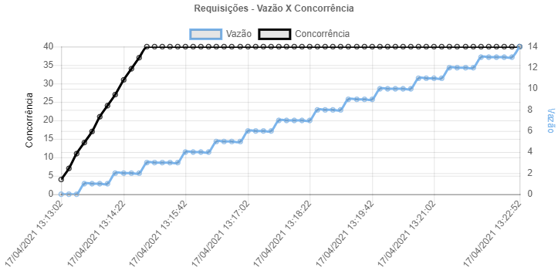
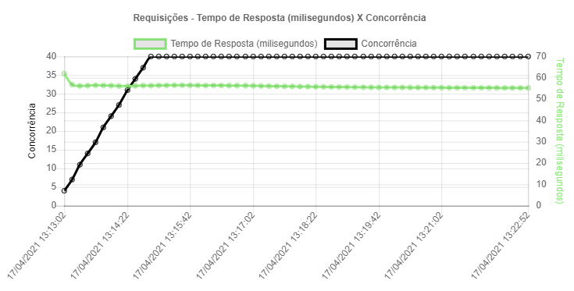
2ª Bateria de Teste
(Seguro Garantia - Interno)
O gráfico em azul demonstra a vazão agregada a cada 10 segundos, para evidenciar a escala da vazão durante a injeção de carga realizada;
O gráfico em verde demonstra a vazão agregada a cada 10 segundos, para evidenciar o tempo médio durante a injeção de carga realizada;

Slide 19
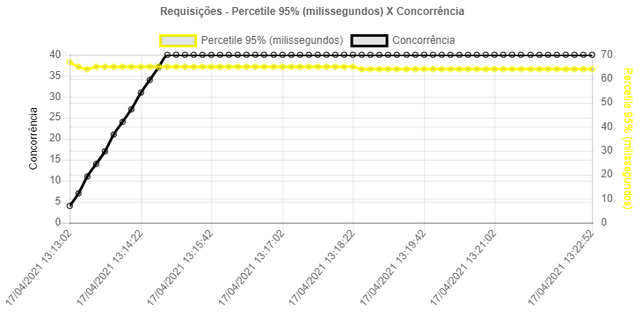
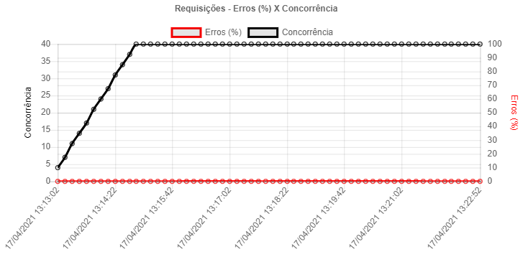
2ª Bateria de Teste
(Seguro Garantia - Interno)
O gráfico em vermelho demonstra o percentual de erros agregado a cada 10 segundos, para evidenciar a taxa de erros durante a injeção de carga realizada;
O gráfico em amarelo demonstra o tempo de resposta utilizando Estatística Descritiva com a agregação a cada 10 segundos, para evidenciar o tempo de processamento da aplicação;

Slide 20
3ª Bateria de Teste
(Seguro Garantia - Interno)
Nesta fase foi estimulada apenas a API de Apólice.
Número de usuários simultâneos: 100
Período do Teste:
Inicio: 17/04/21 13:26
Fim: 17/04/21 13:36
Duração: 10 minutos
Rampa (tempo para atingir capacidade total de usuários): 2 minutos.

Slide 21
3ª Bateria de Teste
(Seguro Garantia - Interno)
Nesta fase foi estimulada apenas a API de Apólice.
API | Total de requisições | Falhas | Erros % | Tempo Médio de Resposta | Tempo (Min) | Tempo (Max) | 90th pct | 95th pct | Transações por segundo
POST - APOLICE | 49.486 | 4 | 0.01% | 56.40 | 32 | 285 | 61.00 | 67.00 | 82.47

Slide 22
3ª Bateria de Teste
(Seguro Garantia - Interno)
APIS
Apólice POST

Slide 23
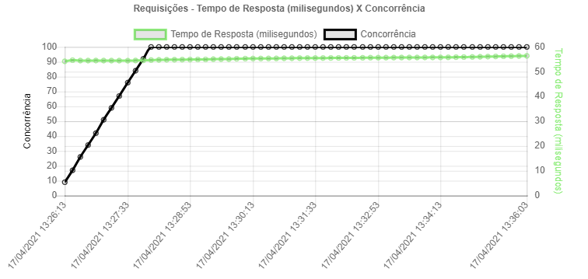
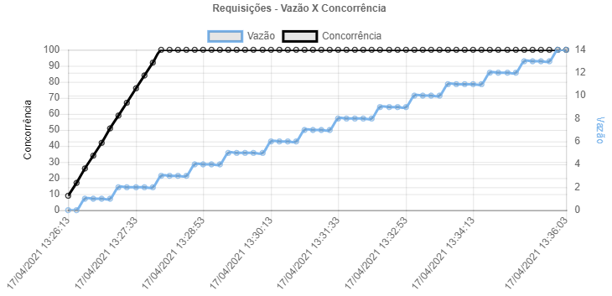
3ª Bateria de Teste
(Seguro Garantia - Interno)
O gráfico em azul demonstra a vazão agregada a cada 10 segundos, para evidenciar a escala da vazão durante a injeção de carga realizada;
O gráfico em verde demonstra a vazão agregada a cada 10 segundos, para evidenciar o tempo médio durante a injeção de carga realizada;

Slide 24
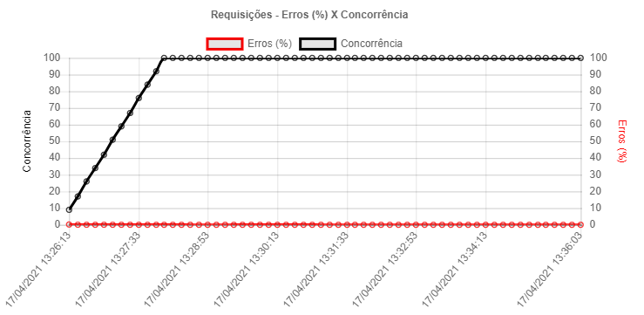
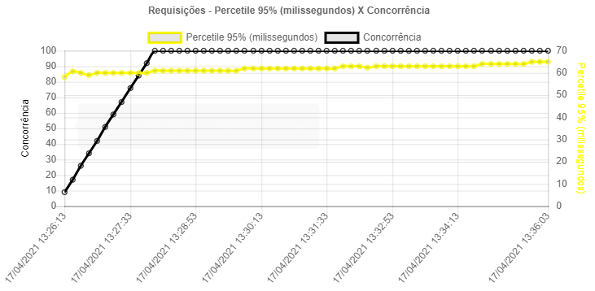
3ª Bateria de Teste
(Seguro Garantia - Interno)
O gráfico em vermelho demonstra o percentual de erros agregado a cada 10 segundos, para evidenciar a taxa de erros durante a injeção de carga realizada;
O gráfico em amarelo demonstra o tempo de resposta utilizando Estatística Descritiva com a agregação a cada 10 segundos, para evidenciar o tempo de processamento da aplicação;

Slide 25
4ª Bateria de Teste
(Seguro Garantia - Interno)
Nesta fase foram estimuladas todas as API`S.
Número de usuários simultâneos: 100
Período do Teste:
Inicio: 17/04/21 13:40
Fim: 17/04/21 13:50
Duração: 10 minutos
Rampa (tempo para atingir capacidade total de usuários): 2 minutos.

Slide 26
4ª Bateria de Teste
(Seguro Garantia - Interno)
Nesta fase foram estimuladas todas as API`S.
API | Total de requisições | Falhas | Erros % | Tempo Médio de Resposta | Tempo (Min) | Tempo (Max) | 90th pct | 95th pct | Transações por segundo
POST - APOLICE | 8.084 | 0 | 0.00% | 397.08 | 54 | 806 | 483.00 | 507.75 | 13.47
POST – ENDOSSO | 8.080 | 0 | 0.00% | 399.44 | 56 | 816 | 487.00 | 512.00 | 13.46
POST – SINISTRO | 8.073 | 0 | 0.00% | 394.76 | 47 | 819 | 483.00 | 506.00 | 13.45
POST - SINISTRO – DOCUMENTACAO | 8.066 | 0 | 0.00% | 392.82 | 43 | 818 | 482.30 | 507.00 | 13.44
POST - SINISTRO - COBERTURA | 8.058 | 0 | 0.00% | 393.98 | 45 | 817 | 485.00 | 508.00 | 13.43
POST - SINISTRO - LOCAIS OCORRENCIA | 8.054 | 1 | 0.01% | 389.91 | 44 | 822 | 479.00 | 505.00 | 13.42
POST - SINISTRO - LANCAMENTOS | 8.046 | 0 | 0.00% | 382.28 | 45 | 819 | 473.00 | 498.00 | 13.41
POST - LIQUIDACOES | 8.042 | 0 | 0.00% | 406.09 | 54 | 837 | 499.00 | 524.00 | 13.40
POST - LIQUIDACOES_RESSARCIMENTOS | 8.035 | 0 | 0.00% | 396.61 | 48 | 813 | 488.00 | 513.00 | 13.39
POST - MOVIMENTACAO PREMIO / APOLICE | 8.026 | 0 | 0.00% | 557.05 | 194 | 968 | 647.00 | 670.00 | 13.38
POST - MOVIMENTACAO PREMIO / ENDOSSO | 8.020 | 0 | 0.00% | 553.91 | 198 | 998 | 643.00 | 668.00 | 13.37
PUT - APOLICE | 8.014 | 0 | 0.00% | 405.07 | 68 | 828 | 492.00 | 515.00 | 13.37
PUT - ENDOSSO | 8.006 | 0 | 0.00% | 409.34 | 66 | 795 | 496.00 | 520.00 | 13.36
PUT - SINISTRO | 8.000 | 0 | 0.00% | 413.42 | 61 | 854 | 503.00 | 529.00 | 13.36
PUT - LIQUIDACOES | 8.000 | 0 | 0.00% | 417.57 | 63 | 840 | 510.00 | 537.00 | 13.35
PUT - LIQUIDACOES_RESSARCIMENTOS | 7.994 | 1 | 0.01% | 400.82 | 29 | 817 | 490.00 | 517.00 | 13.34
TOTAL | 128.598 | 2 | 0.00% | 419.33 | 29 | 998 | 573.00 | 613.00 | 214.13

Slide 27
4ª Bateria de Teste
(Seguro Garantia - Interno)
APIS
Apólice
Endosso
Sinistro
Movimentação de Prêmio
Liquidações

Slide 28
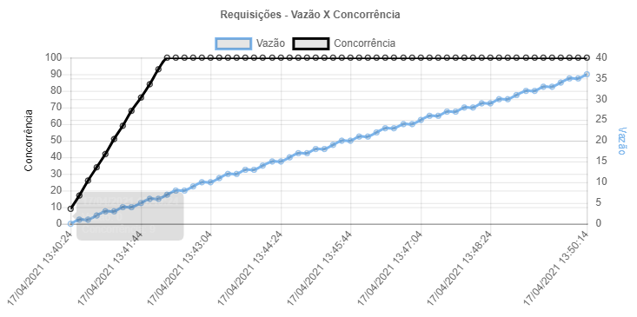
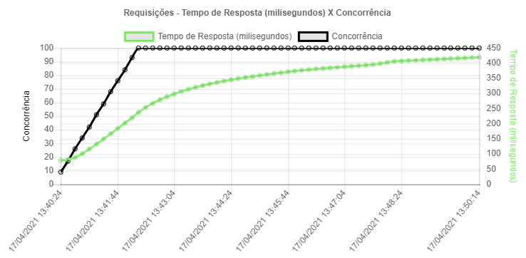
4ª Bateria de Teste
(Seguro Garantia - Interno)
Nesta fase foram estimuladas todas as API`S.
O gráfico em azul demonstra a vazão agregada a cada 10 segundos, para evidenciar a escala da vazão durante a injeção de carga realizada;
O gráfico em verde demonstra a vazão agregada a cada 10 segundos, para evidenciar o tempo médio durante a injeção de carga realizada;

Slide 29
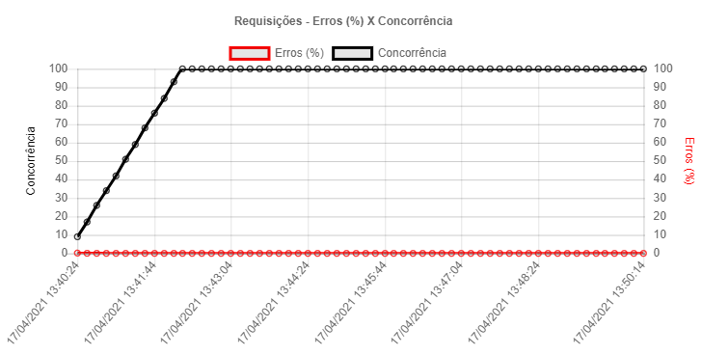
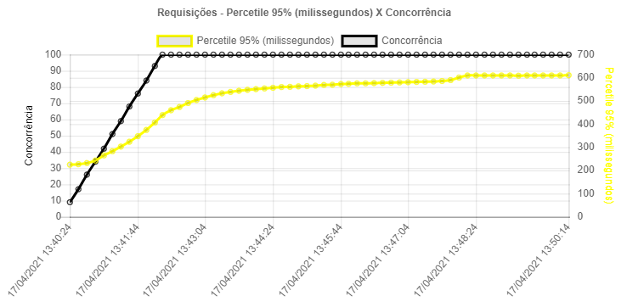
4ª Bateria de Teste
(Seguro Garantia - Interno)
Nesta fase foram estimuladas todas as API`S.
O gráfico em vermelho demonstra o percentual de erros agregado a cada 10 segundos, para evidenciar a taxa de erros durante a injeção de carga realizada;
O gráfico em amarelo demonstra o tempo de resposta utilizando Estatística Descritiva com a agregação a cada 10 segundos, para evidenciar o tempo de processamento da aplicação;

Slide 30
5ª Bateria de Teste
(Seguro Garantia - Interno)
Nesta fase foram estimuladas todas as API`S.
Número de usuários simultâneos: 100
Período do Teste:
Inicio: 17/04/21 13:55
Fim: 17/04/21 14:25
Duração: 30 minutos
Rampa (tempo para atingir capacidade total de usuários): 2 minutos.

Slide 31
5ª Bateria de Teste
(Seguro Garantia - Interno)
Nesta fase foram estimuladas todas as API`S.
API | Total de requisições | Falhas | Erros % | Tempo Médio de Resposta | Tempo (Min) | Tempo (Max) | 90th pct | 95th pct | Transações por segundo
POST - APOLICE | 19.580 | 3 | 0.02% | 489.83 | 53 | 1002 | 594.00 | 615.00 | 10.88
POST – ENDOSSO | 19.575 | 6 | 0.03% | 492.56 | 56 | 1012 | 597.00 | 618.00 | 10.87
POST – SINISTRO | 19.570 | 3 | 0.02% | 495.37 | 53 | 1029 | 599.90 | 620.00 | 10.87
POST - SINISTRO – DOCUMENTACAO | 19.567 | 3 | 0.02% | 501.68 | 53 | 1029 | 611.00 | 633.00 | 10.87
POST - SINISTRO - COBERTURA | 19.563 | 3 | 0.02% | 500.90 | 55 | 1015 | 609.00 | 631.00 | 10.87
POST - SINISTRO - LOCAIS OCORRENCIA | 19.558 | 5 | 0.03% | 504.12 | 53 | 1039 | 619.00 | 640.00 | 10.87
POST - SINISTRO - LANCAMENTOS | 19.551 | 3 | 0.02% | 498.95 | 54 | 1026 | 608.00 | 630.00 | 10.86
POST - LIQUIDACOES | 19.543 | 3 | 0.02% | 530.00 | 67 | 1063 | 647.00 | 670.00 | 10.86
POST - LIQUIDACOES_RESSARCIMENTOS | 19.535 | 3 | 0.02% | 514.22 | 58 | 1039 | 630.00 | 652.00 | 10.85
POST - MOVIMENTACAO PREMIO / APOLICE | 19.531 | 3 | 0.02% | 655.90 | 192 | 1396 | 766.00 | 787.00 | 10.85
POST - MOVIMENTACAO PREMIO / ENDOSSO | 19.521 | 6 | 0.03% | 653.37 | 193 | 1164 | 761.00 | 784.00 | 10.85
PUT - APOLICE | 19.515 | 4 | 0.02% | 497.89 | 65 | 1022 | 602.00 | 623.00 | 10.84
PUT - ENDOSSO | 19.510 | 8 | 0.04% | 501.94 | 67 | 1010 | 605.00 | 627.00 | 10.84
PUT - SINISTRO | 19.503 | 3 | 0.02% | 523.20 | 71 | 1049 | 631.60 | 654.00 | 10.84
PUT - LIQUIDACOES | 19.496 | 3 | 0.02% | 552.43 | 80 | 1084 | 677.00 | 699.00 | 10.83
PUT - LIQUIDACOES_RESSARCIMENTOS | 19.486 | 4 | 0.02% | 523.15 | 30 | 1081 | 642.00 | 665.00 | 10.83
TOTAL | 312.604 | 63 | 0.02% | 527.19 | 30 | 1396 | 836.00 | 921.00 | 173.59

Slide 32
5ª Bateria de Teste
(Seguro Garantia - Interno)
APIS
Apólice
Endosso
Sinistro
Movimentação de Prêmio
Liquidações

Slide 33
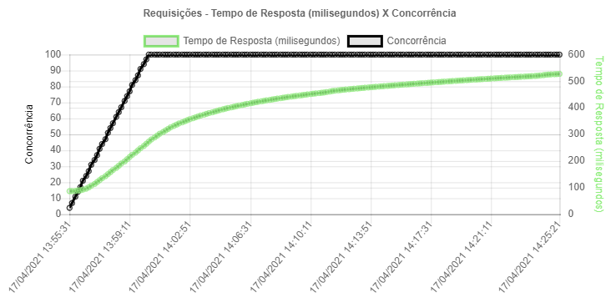
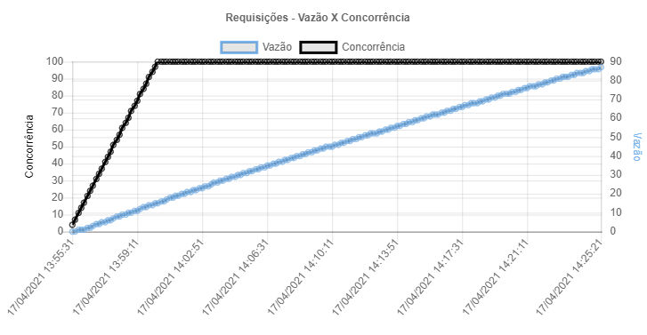
5ª Bateria de Teste
(Seguro Garantia - Interno)
O gráfico em azul demonstra a vazão agregada a cada 10 segundos, para evidenciar a escala da vazão durante a injeção de carga realizada;
O gráfico em verde demonstra a vazão agregada a cada 10 segundos, para evidenciar o tempo médio durante a injeção de carga realizada;

Slide 34
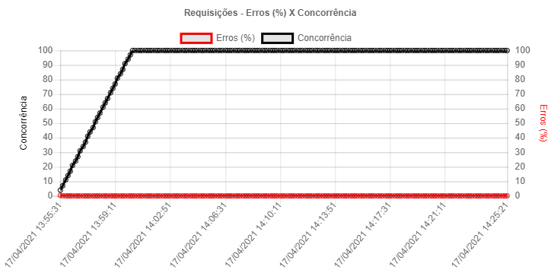
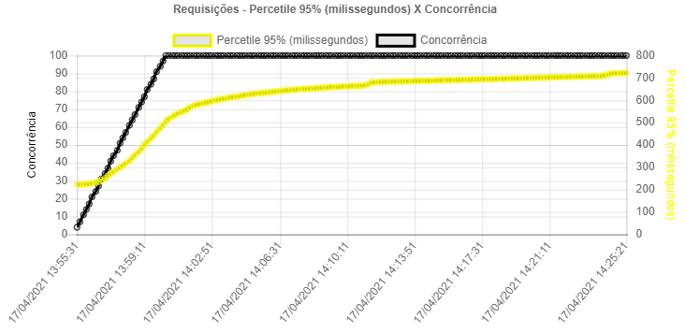
5ª Bateria de Teste
(Seguro Garantia - Interno)
O gráfico em vermelho demonstra o percentual de erros agregado a cada 10 segundos, para evidenciar a taxa de erros durante a injeção de carga realizada;
O gráfico em amarelo demonstra o tempo de resposta utilizando Estatística Descritiva com a agregação a cada 10 segundos, para evidenciar o tempo de processamento da aplicação;

Slide 35
6ª Bateria de Teste
(Seguro Garantia - Externo)
Nesta fase foi estimulada apenas a API de Apolice.
Número de usuários simultâneos: 40
Período do Teste:
Inicio: 17/04/21 15:36
Fim: 17/04/21 15:46
Duração: 10 minutos
Rampa (tempo para atingir capacidade total de usuários): 2 minutos.

Slide 36
6ª Bateria de Teste
(Seguro Garantia - Externo)
Nesta fase foi estimulada apenas a API de Apolice.
API | Total de requisições | Falhas | Erros % | Tempo Médio de Resposta | Tempo (Min) | Tempo (Max) | 90th pct | 95th pct | Transações por segundo
POST - APOLICE | 38.025 | 7 | 0.02% | 170.72 | 119 | 1312 | 218.00 | 243.00 | 63.41

Slide 37
6ª Bateria de Teste
(Seguro Garantia - Externo)
Nesta fase foi estimulada apenas a API de Apolice.
APIS
Apólice POST

Slide 38
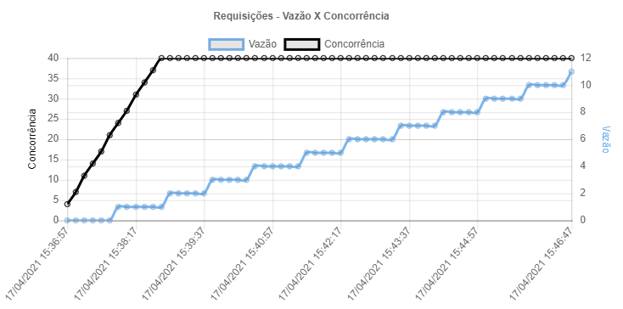
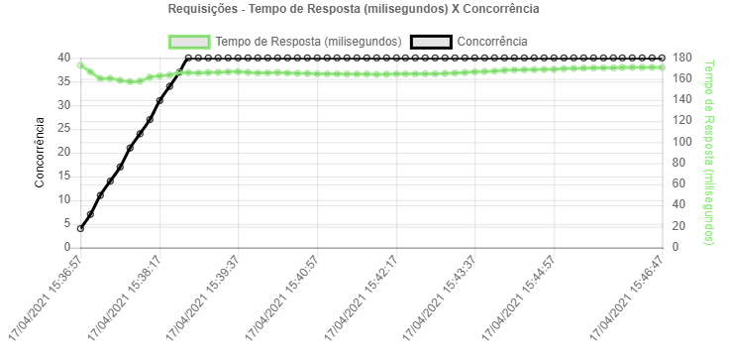
6ª Bateria de Teste
(Seguro Garantia - Externo)
O gráfico em azul demonstra a vazão agregada a cada 10 segundos, para evidenciar a escala da vazão durante a injeção de carga realizada;
O gráfico em verde demonstra a vazão agregada a cada 10 segundos, para evidenciar o tempo médio durante a injeção de carga realizada;

Slide 39
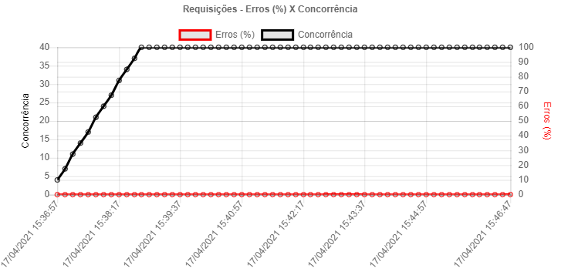
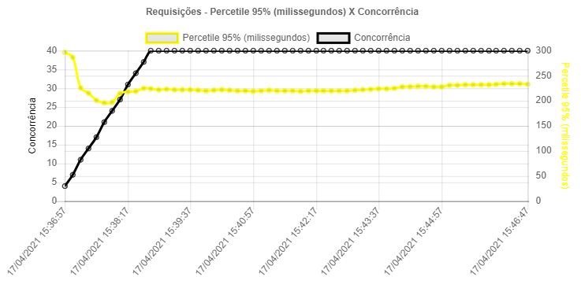
6ª Bateria de Teste
(Seguro Garantia - Externo)
O gráfico em vermelho demonstra o percentual de erros agregado a cada 10 segundos, para evidenciar a taxa de erros durante a injeção de carga realizada;
O gráfico em amarelo demonstra o tempo de resposta utilizando Estatística Descritiva com a agregação a cada 10 segundos, para evidenciar o tempo de processamento da aplicação;

Slide 40
7ª Bateria de Teste
(Seguro Garantia - Externo)
Nesta fase foi estimulada apenas a API de Apolice.
Número de usuários simultâneos: 40
Período do Teste:
Inicio: 17/04/21 15:52
Fim: 17/04/21 16:02
Duração: 10 minutos
Rampa (tempo para atingir capacidade total de usuários): 2 minutos.

Slide 41
7ª Bateria de Teste
(Seguro Garantia - Externo)
Nesta fase foi estimulada apenas a API de Apolice.
API | Total de requisições | Falhas | Erros % | Tempo Médio de Resposta | Tempo (Min) | Tempo (Max) | 90th pct | 95th pct | Transações por segundo
POST - APOLICE | 37.439 | 6 | 0.02% | 181.38 | 63 | 1361 | 233.00 | 261.00 | 62.44

Slide 42
7ª Bateria de Teste
(Seguro Garantia - Externo)
APIS
Apólice POST

Slide 43
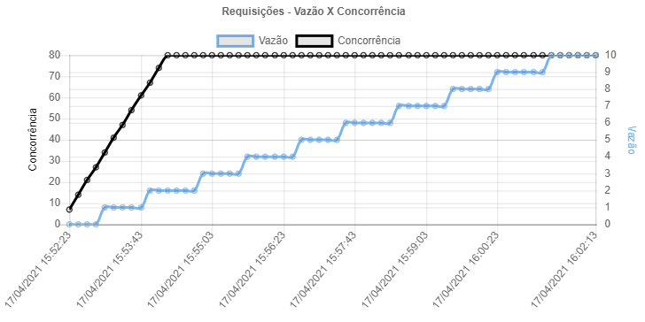
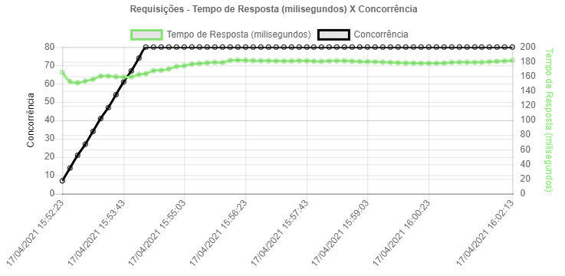
7ª Bateria de Teste
(Seguro Garantia - Externo)
Nesta fase foi estimulada apenas a API de Apolice.
O gráfico em azul demonstra a vazão agregada a cada 10 segundos, para evidenciar a escala da vazão durante a injeção de carga realizada;
O gráfico em verde demonstra a vazão agregada a cada 10 segundos, para evidenciar o tempo médio durante a injeção de carga realizada;

Slide 44
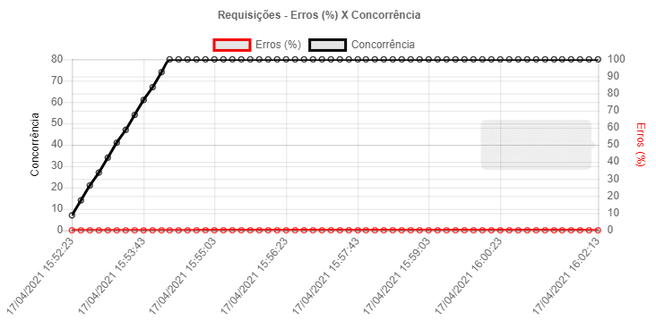
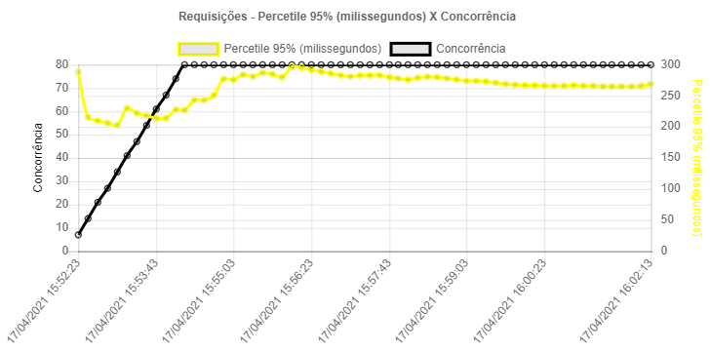
7ª Bateria de Teste
(Seguro Garantia - Externo)
Nesta fase foi estimulada apenas a API de Apolice.
O gráfico em vermelho demonstra o percentual de erros agregado a cada 10 segundos, para evidenciar a taxa de erros durante a injeção de carga realizada;
O gráfico em amarelo demonstra o tempo de resposta utilizando Estatística Descritiva com a agregação a cada 10 segundos, para evidenciar o tempo de processamento da aplicação;

Slide 45
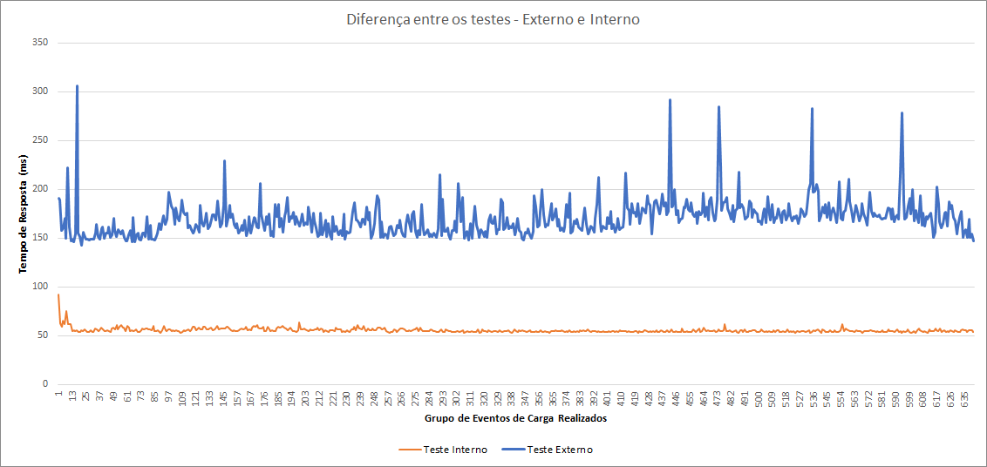
Gráfico Comparativo
POST Apólice (Interno vs Externo) 40 Threads

Slide 46
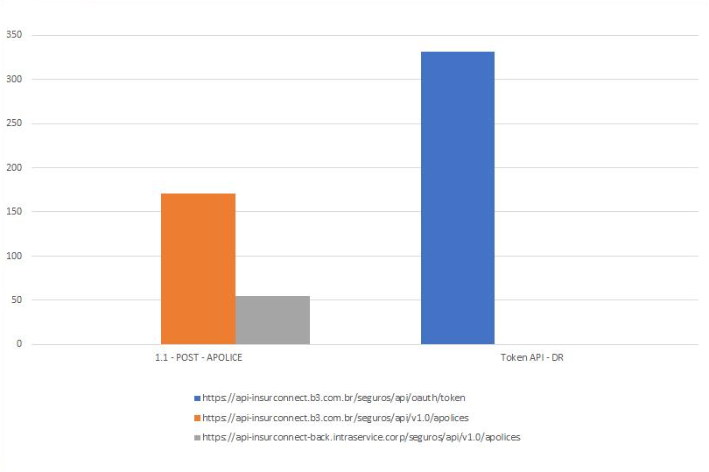
Gráfico Comparativo
O gráfico demonstra o tempo de resposta médio para as 3 requisições que foram testadas, tanto em ambiente interno quanto para o ambiente externo;
Nota-se que o ambiente interno (cinza) ofereceu menor tempo de resposta e o ambiente externo (laranja) maior tempo de resposta;
A requisição referente a geração de um TOKEN (Teste externo - Azul), demandou mais tempo de processamento que as demais requisições;
Recomendamos avaliar com a equipe de Gateway a possibilidade de otimizar o tempo de geração do token de segurança.

Slide 47
Recomendações
A Equipe de Seguros deve solicitar a instalação de monitoramento (Dynatrace) nos ambientes de Certificação e DR;
A Equipe de Seguros deve diminuir a verbosidade dos logs para aumentar a escala atual de vazão das aplicações e reduzir o consumo dos armazenamentos secundários.
A Equipe de Seguros deve criar dashboards com o foco em observabilidade/monitoramento dos comportamentos da aplicação nos ambientes de CT e DR;

Slide 48
Próximos Passos
A B3 QA deve disponibilizar um servidor que tenha permissões e acessos aos ambientes de DR e CT para ser utilizado como injetor de carga nos futuros testes;
A consultoria deve realizar mais testes no ambiente de Certificação, interno e externo;
A consultoria junto a equipe de seguros devem corrigir o processo de geracão de massa para os testes de resseguro.

Slide 49
OBRIGADO Responsaveis Técnicos Jean Carlos Bezerra prestador-jean.silva@b3.com.br Emerson Camilo da Silva prestador-emerson.silva@b3.com.br

